Slide 1
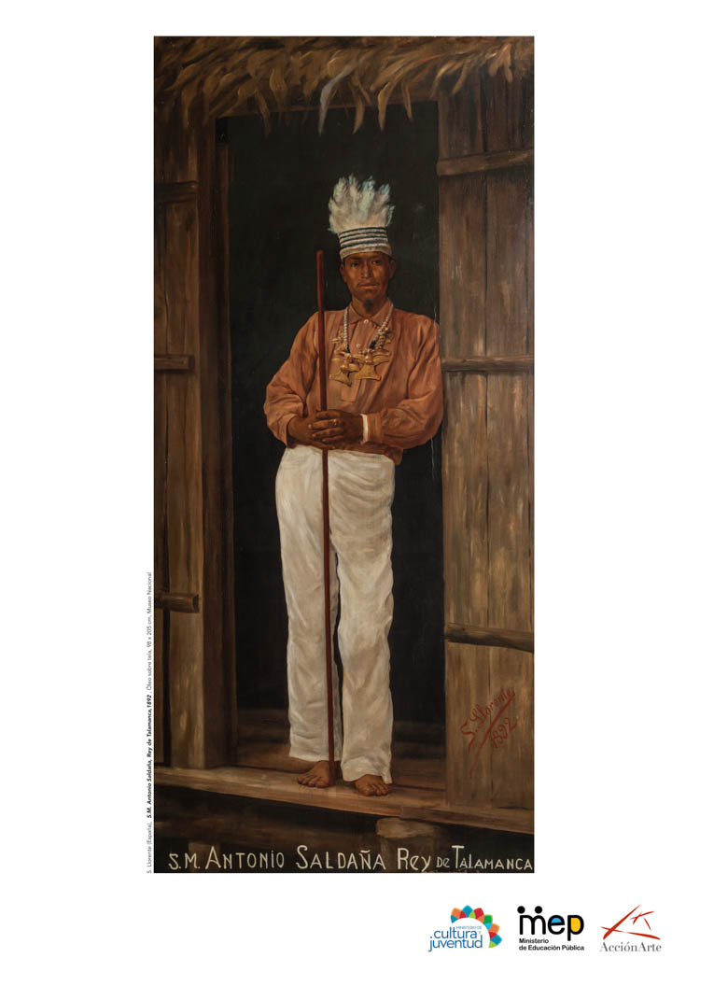
Lección #1
S.M. Antonio Saldaña, Rey de Talamanca,1892
S. Llorente (España)
Óleo sobre tela, 98 x 205 cm.
Museo Nacional

Slide 2
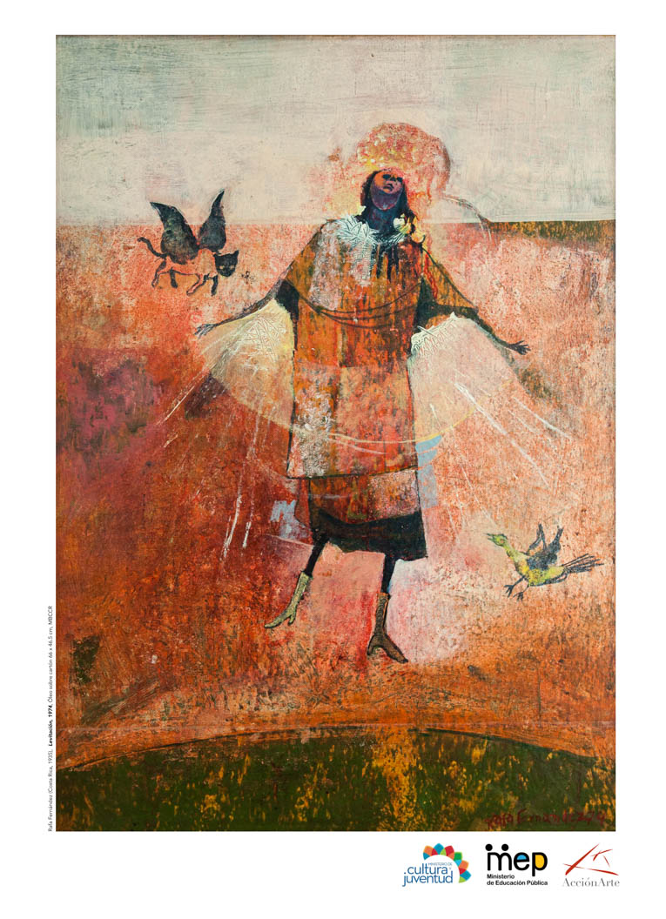
Lección #2
Levitación, 1974
Rafa Fernández (Costa Rica, 1935)
Óleo sobre cartón, 66 x 46.5 cm
MBCCR

Slide 3
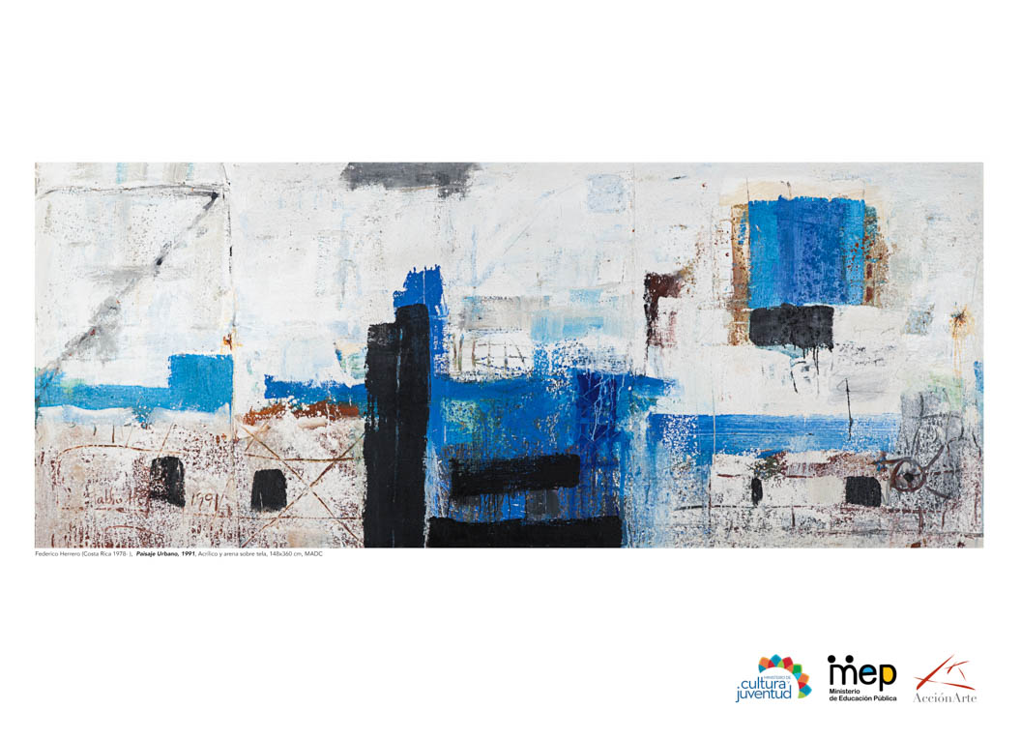
Lección #3
Paisaje Urbano, 1991 Fabio Herrera (Costa Rica, 1954)
Acrílico y arena sobre tela, 148x360 cm.

Slide 4
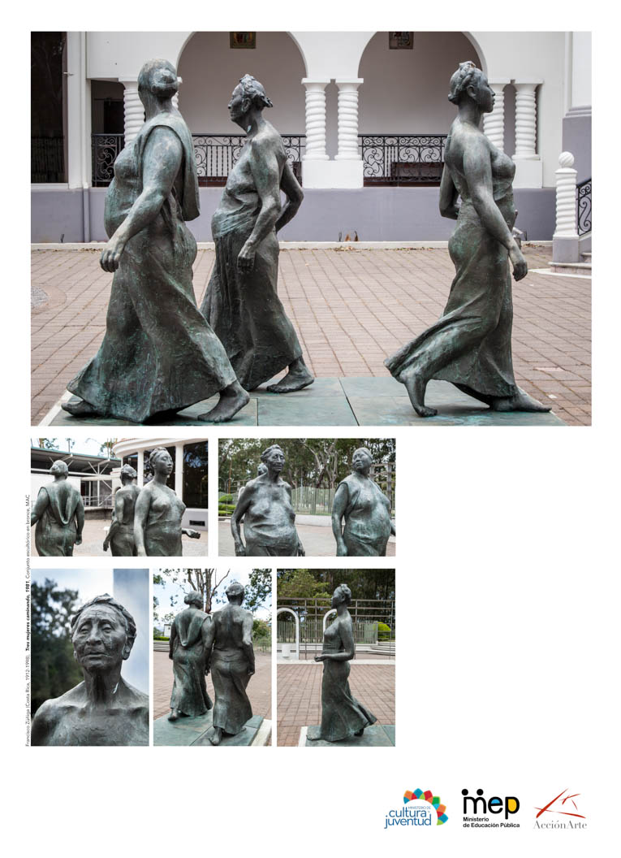
Lección #5
Tres mujeres caminando, 1981
Francisco Zúñiga (Costa Rica, 1912-1998)
Conjunto escultórico en bronce.

Slide 5
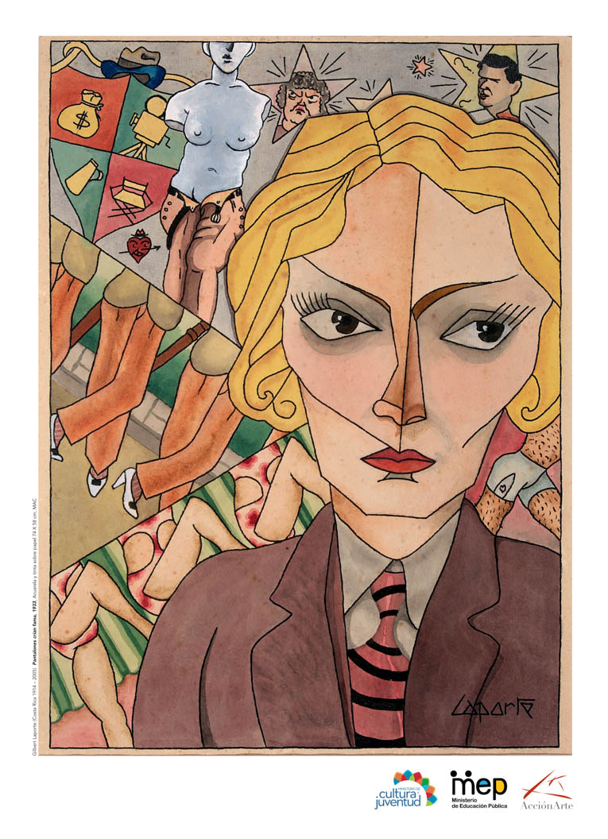
Lección #6
Pantalones crían fama, 1933
Gilbert Laporte (Costa Rica 1914 – 2005)
Acuarela y tinta sobre papel, 74 X 58 cm.

Slide 6
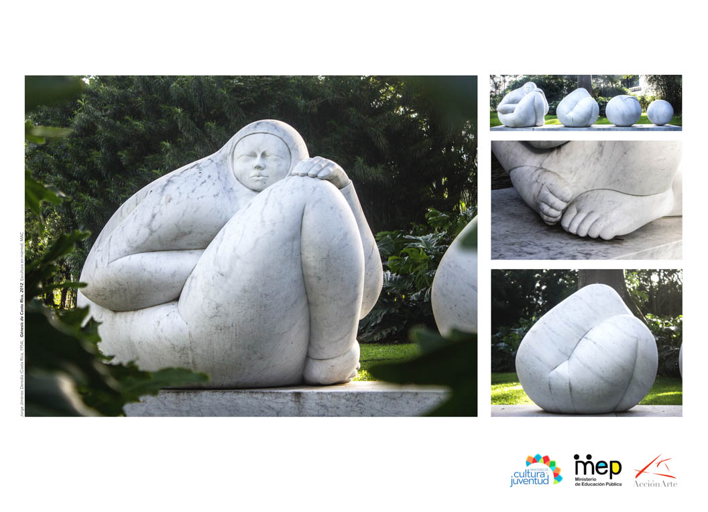
Lección #7
Génesis de Costa Rica,
Jiménez Deredia (Costa Rica, 1954)
Escultura en mármol,
Parque Escultórico Espinal

Slide 7
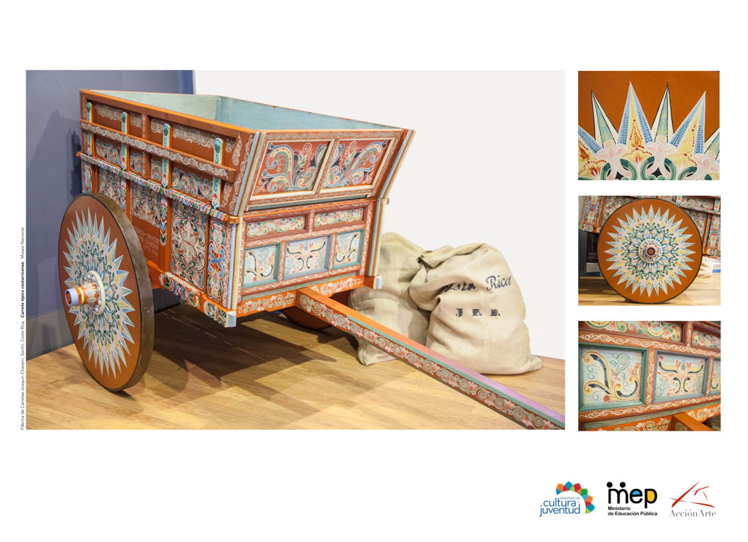
Lección #11
Carreta Típica Técnica, dimensiones, colección.

Slide 8
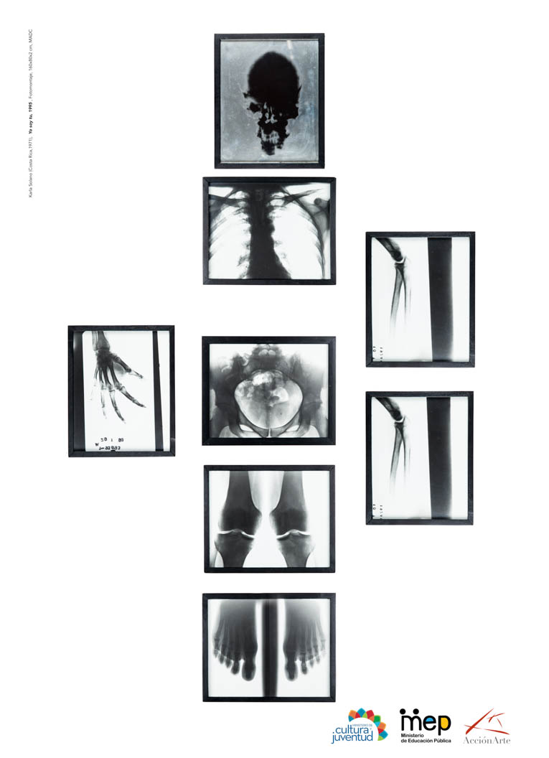
Lección #12
Yo soy tu 1995 ,
Karla Solano (Costa Rica,1971) Fotomontaje, 160x80x2 cm.

Slide 9
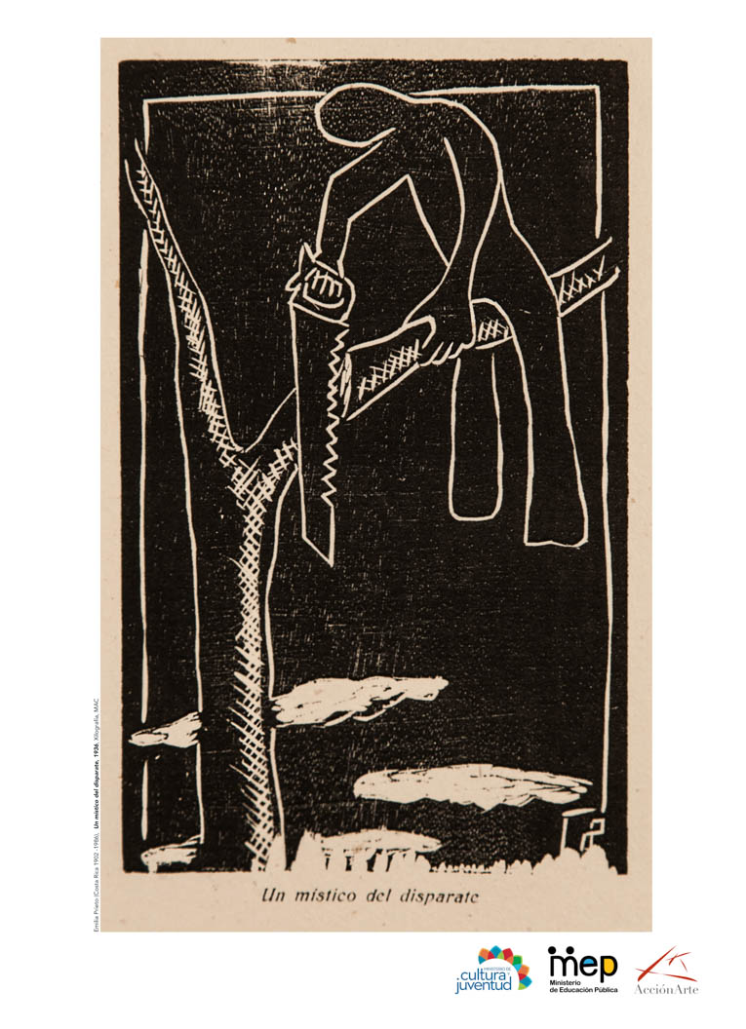
Lección #13
Un místico del disparate, 1936
Emilia Prieto (Costa Rica 1902 -1986)
Xilografía

Slide 10
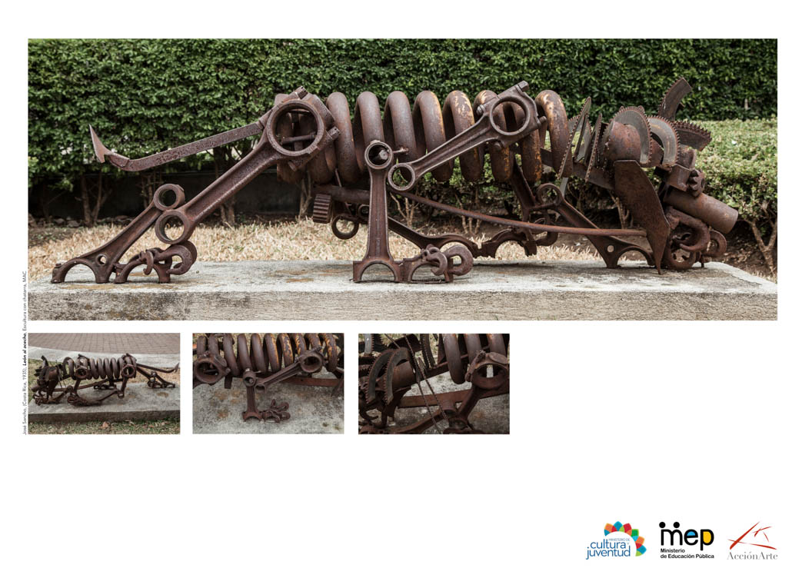
Lección #14
León al acecho, 1975
José Sancho, (Costa Rica, 1935)
Escultura con chatarra

Slide 11
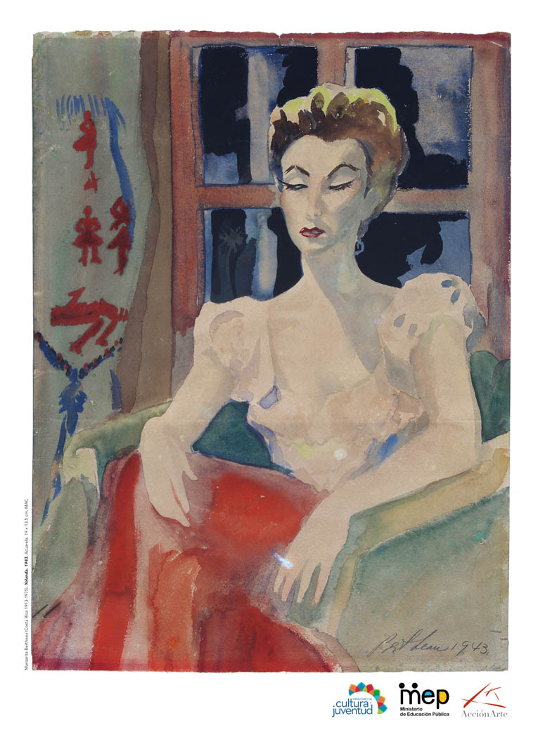
Lección #15
Yolanda, 1943
Margarita Bertheau (Costa Rica 1913-1975)
Acuarela, 19 x 13,5 cm

Slide 12
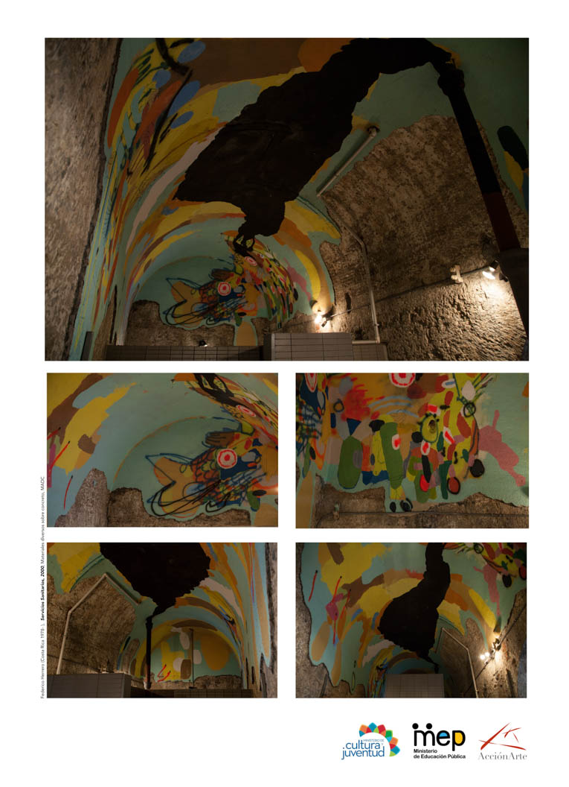
Lección #16
Servicios Sanitarios, 2000
Federico Herrero, (Costa Rica 1978)
Materiales diversos sobre concreto,

Slide 13
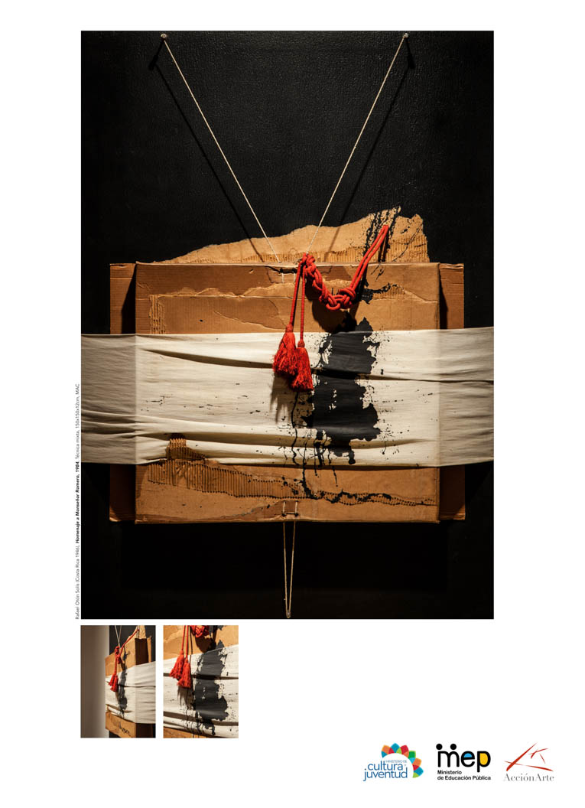
Lección #18
Homenaje a Monseñor Romero, 1984
Rafael Otón Solís (Costa Rica 1946)
Técnica mixta, 150 x 150 cm x 12”

Slide 14
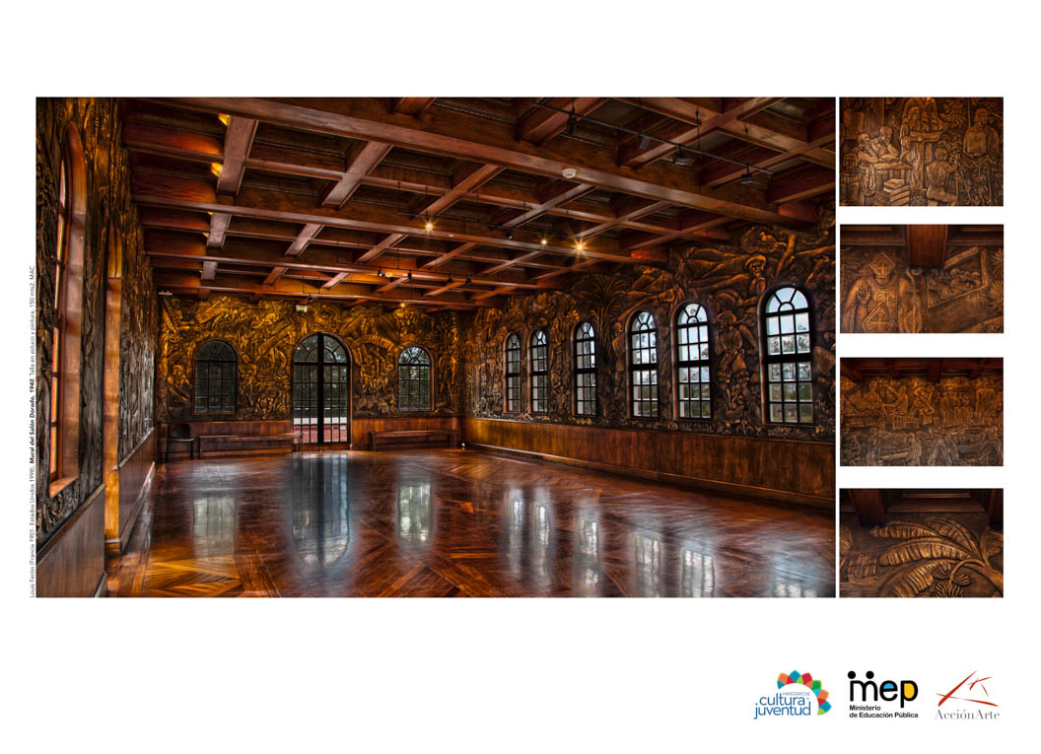
Lección #19
Mural del Salón Dorado, 1940
Louis Ferrón (Francia 1901- Estados Unidos 1998)
Talla en estuco y pintura, 150 mts² MAC

